Slide 1
Практика и проблемы при разработке и экспертизе промышленной безопасности обоснований безопасности опасных производственных объектов
АНО «Агентство исследований промышленных рисков»
Кручинина И.А.
8(495)620-47-50 kru@safety.ru
Москва, 28.03.2018

Slide 2
1. Немного статистики

Slide 3
Статистические данные о применении ОБ
*- по данным с сайтов РТН (не всегда актуализированным) на 10.01.2018 год

Slide 4
Распределение ОБ по отраслям

Slide 6
Экспертиза ОБ ОПО
63 ЭО имеют лицензии на право проведения экспертизы ОБ ОПО и изменений к ОБ ОПО (на 10.03.2018)
Количество аттестованных экспертов на ОБ ОПО -76 физ. лицо, удостоверений-114
Наименование ОПО | Обоснование безопасности (ОБ)
ОПО угольной (Э1) | 1 (1 кат.)
ОПО горнорудной нерудной (Э2) | 6 шт. (5-1 кат., 1-3 кат.)
ОПО, на которых хранятся, взрывчатые вещества (ЭЗ) | 3 шт. (1-1 кат., 2-3 кат.)
Объекты нефтегазодобывающего комплекса (Э4) | 11 шт. (6-1 кат., 2-2 кат., 3-3кат.)
Объекты магистрального трубопроводного транспорта (Э5) | 14 шт. (11-1 кат., 1-2 кат., 2-3-кат)
Объекты геологоразведочных и геофизических работ (Э6) | 0
Объекты химической, нефтехимической, нефтеперерабатывающей (Э7) | 20 шт. (15-1 кат., 1-2 кат., 4-3 кат.)
ОПО нефтепродуктообеспечения (Э8) | 9 шт. (4-1 кат., 3-2 кат., 2-3 кат.)
Химически опасные объекты (Э9) | 3 шт. (1-2 кат.,2-3 кат)
ОПО пищевой и масложировой промышленности (Э10) | 1 (3 кат.)
ОПО газоснабжения (Э11). | 16 шт. (4-1 кат., 4-2 кат., 8-3 кат.)
ОПО тепло электро энергетики и др, на которых используется оборудование под давлением и температуре более 115С (Э12) | 7 шт. (2-1 кат., 2-2 кат., 3-3 кат.)
ОПО металлургии и производства черных и цветных металлов (Э13) | 5 шт. (2-1 кат., 1-2 кат., 2-3 кат.)
Стационарные грузоподъемные механизмы, эскалаторы, канатные дороги и фуникулеры (Э14) | 17 шт. (1-1 кат., 1-2 кат., 15-3 кат.)
ОПО хранения и переработки растительного сырья (Э15) | 1 шт. (1-2 кат.)
ОПО спецхимии (Э16) – аттестация не проводится (Приказ Ростехнадзора от 15.06.2017 №206) | 0
 | 114 шт.

Slide 8
2. Изменения в нормативно-правовой базе

Slide 9
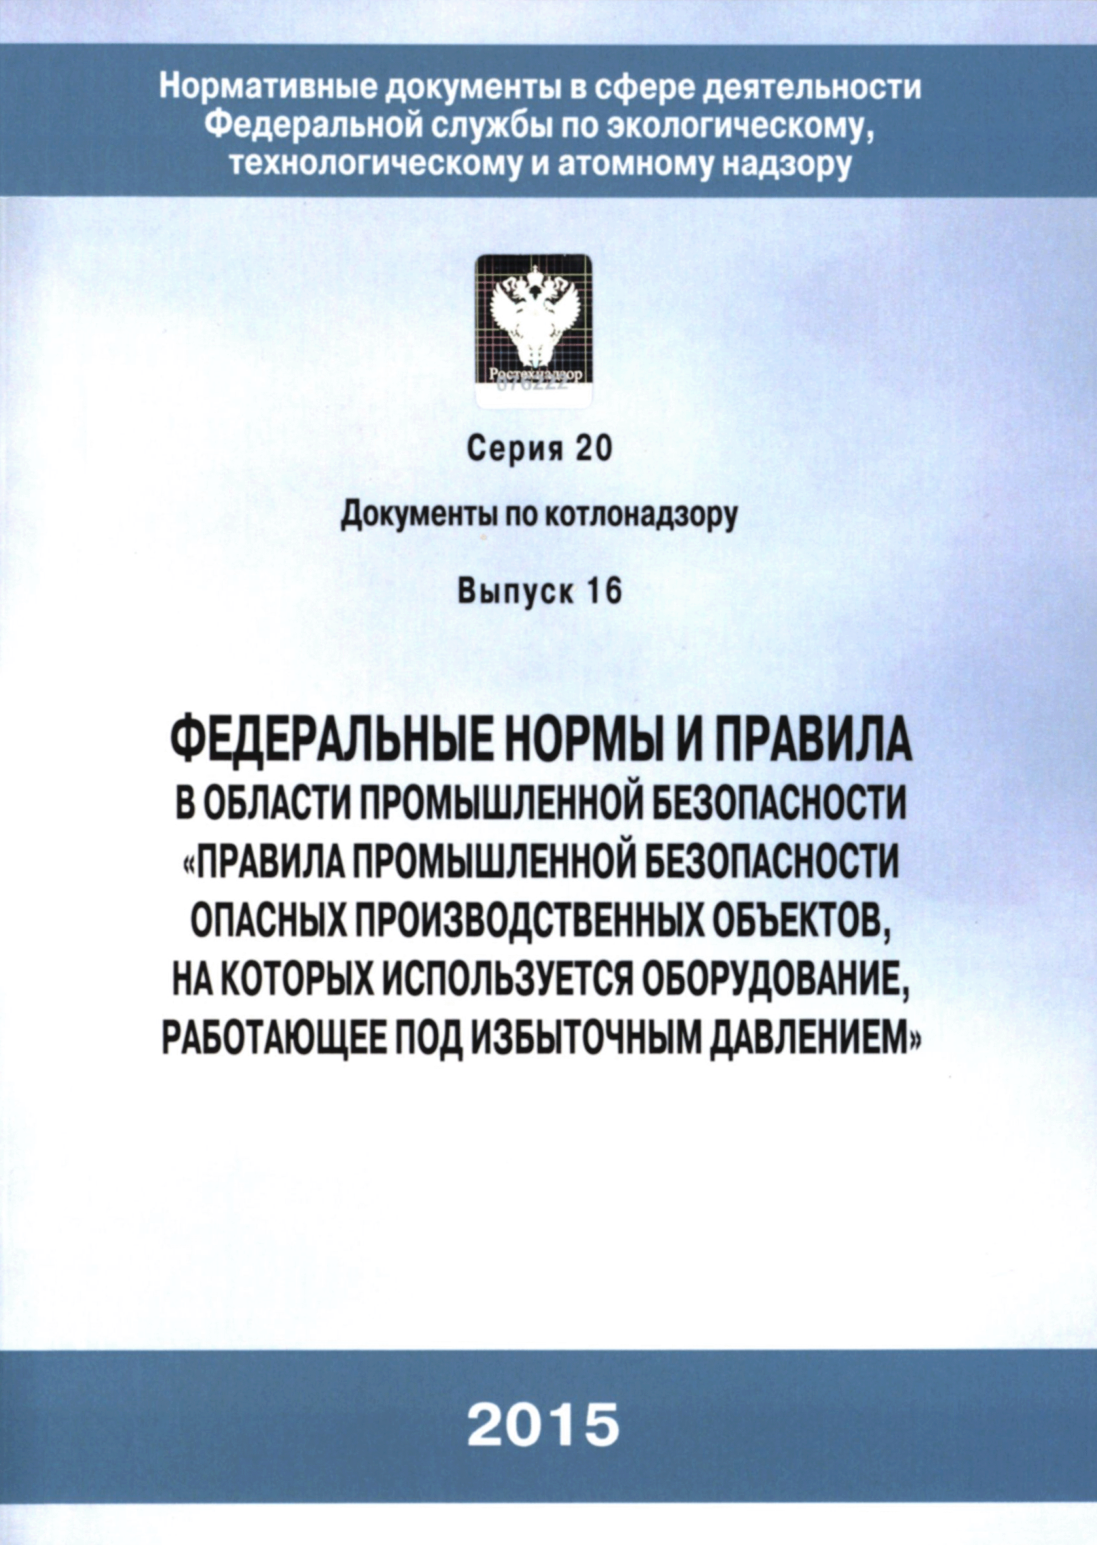


116-ФЗ
Требования промышленной безопасности
ФНП
Индивидуальные требования промышленной безопасности
Обоснование безопасности ОПО
22-ФЗ
ФЗ № 31-ФЗ от 07.03.2017 (вступил в силу 18.03.2017)
ПП РФ № 506 от 28.04.2017 (вступило в силу 11.05.2017)
ФЗ № 116-ФЗ
СТ.3. 4. В случае, если при проектировании, строительстве, эксплуатации, реконструкции, капитальном ремонте, консервации или ликвидации ОПО требуется отступление от требований промышленной безопасности, установленных ФНП, таких требований недостаточно и (или) они не установлены, лицом, осуществляющим подготовку проектной документации на строительство, реконструкцию ОПО, могут быть установлены требования промышленной безопасности к его эксплуатации, капитальному ремонту, консервации и ликвидации в ОБ ОПО."
1.ПП № 145 Положение об организации и проведении государственной экспертизы проектной документации и результатов инженерных изысканий :
…13. Для проведения государственной экспертизы одновременно проектной документации и результатов инженерных изысканий, выполненных для подготовки такой проектной документации, представляются:
…м) обоснование безопасности ОПО ‎с приложением заверенной копии положительного заключения экспертизы промышленной безопасности, внесенного в реестр заключений экспертизы промышленной безопасности (в случае если их подготовка предусмотрена ФЗ № 116-ФЗ;
2. ПП № 87 Положение о составе разделов проектной документации и требованиях к их содержанию
10. Раздел 1 "Пояснительная записка" должен содержать: в текстовой части …
б) исходные данные и условия для подготовки проектной документации на объект капитального строительства. В пояснительной записке указываются реквизиты следующих документов:
…обоснование безопасности ОПО ‎(в случаях, предусмотренных ч.4 ст. 3 ФЗ № 116-ФЗ) и положительное заключение экспертизы промышленной безопасности такого обоснования, внесенное в реестр заключений экспертизы промышленной безопасности;"

Slide 10
3. Нерешенные проблемы при применении ОБ ОПО

Slide 11
Различия в области применения СТУ и ОБ ОПО
Градостроительный кодекс РФ:
10) объект капитального строительства - здание, строение, сооружение, объекты, строительство которых не завершено (далее - объекты незавершенного строительства), за исключением временных построек, киосков, навесов и других подобных построек;
Федеральный закон № 116-ФЗ от 29.12.2009 Статья 2:
1. Опасными производственными объектами в соответствии с настоящим Федеральным законом являются предприятия или их цехи, участки, площадки, а также иные производственные объекты, указанные в Приложении 1 к настоящему Федеральному закону.
ОКС
ОПО
ОКС
ОКС
ОПО
ОПО
1 Обоснование безопасности ОПО
1 ОПО
ОБ ОПО
Наименование ОПО
Типовые наименования ОПО:
Требования к регистрации объектов в государственном реестре опасных производственных объектов и ведению государственного реестра опасных производственных объектов, утвержденные приказом Федеральной службы по экологическому, технологическому и атомному надзору от 25 ноября 2016 г. № 495
(*в рамках проекта «***»)

Slide 12
Нерешенные проблемы при применении ОБ ОПО
ФЗ 116…
В случае, если при проектировании, строительстве, эксплуатации, реконструкции, капитальном ремонте, консервации или ликвидации ОПО …..
НО!! Согласно п. 4. Адм. Регламента по регистрации заключений экспертиз (утв. РТН приказом от 23.06.2014 № 260 ) Заявителями .. являются заказчики экспертизы промышленной безопасности, осуществляющие эксплуатацию ОПО…
При проектировании/строительстве ОПО еще нет, ОПО регистрируется в течении 10 дней после ввода в эксплуатацию

Slide 13
Нерешенные проблемы при применении ОБ ОПО
ФЗ 116…
В случае, если при проектировании, строительстве, эксплуатации, реконструкции, капитальном ремонте, консервации или ликвидации ОПО …..
Если имеются отступления при тех. перевооружении ОПО?
НЕ урегулировано использование ОБ при НЕГОСУДАРСТВЕННОЙ экспертизе проектной документации
О внесении изменений в ПП РФ от 5.03.2007 г. № 145 и от 16.02.2008 г. № 87 (проект)

Slide 14
Недостаточность исходных данных для разработки ОБ ОПО на стадии проектирования
Пункт ФНП «Общие требования к ОБ ОПО» | Методическая проблема
Общее | При разработке ОБ ОПО с отступлениями от требований к техническим устройствам не всегда возможно использовать в обосновании безопасности документы завода-изготовителя (эксплуатационные документы: паспорт, руководство по эксплуатации, обоснование безопасности оборудования и т.д.), а также документы эксплуатирующей организации (инструкции по безопасной эксплуатации оборудования). Количественная оценка риска может быть нечувствительна к отступлениям.
9. Раздел 2 "Результаты оценки риска аварии на опасном производственном объекте и связанной с ней угрозы" содержит: … исходные данные и их источники, в том числе данные по аварийности и надежности; анализ опасностей отклонений технологических параметров от регламентных;… . | На этапе проектирования отсутствуют данные по аварийности для проектируемого объекта, а применение отраслевых показателей вводит дополнительную неопределенность в анализ. Данные по надёжности предоставляет конкретный производитель, который еще на стадии «П» не выбран. На стадии «П» регламентных значений нет, регламентные значения могут появиться в рабочей документации, при подготовке проекта на АСУТП или на стадии эксплуатации в технологическом регламенте.
9. Раздел 2 "Результаты оценки риска аварии на опасном производственном объекте и связанной с ней угрозы" содержит: … исходные данные и их источники, в том числе данные по аварийности и надежности; … | На этапе проектирования отсутствуют данные по аварийности для проектируемого объекта, а применение отраслевых показателей вводит дополнительную неопределенность в анализ. Данные по надёжности предоставляет конкретный производитель, который еще на стадии «П» не выбран.

Slide 15
Недостаточность исходных данных для разработки ОБ ОПО на стадии проектирования
Пункт ФНП «Общие требования к ОБ ОПО» | Методическая проблема
10. Раздел 3 "Условия безопасной эксплуатации опасного производственного объекта" содержит: …; перечень организационных и технических мер безопасности…, включая сведения о технологических защитах, блокировках, автоматических регуляторах с уставками срабатывания; перечень систем противоаварийной автоматической защиты, контролируемые ими параметры, уставки срабатывания систем противоаварийной автоматической защиты; требования к квалификации персонала;…. | На этапе проектирования с такой подробностью ПД не всегда прорабатывается, в основном это делается на этапе РД
14. Обоснование безопасности должно содержать применительно к конкретному опасному производственному объекту или его составляющей технические и организационные требования,… отражающие особенности эксплуатации, капитального ремонта, консервации или ликвидации опасного производственного объекта. | На этапе проектной документации не все особенности будущей эксплуатации могут быть выявлены. Это может привести к необходимости внесения изменений в разработанные на стадии «П» ОБ ОПО

Slide 16

Проблемы при внесении изменений в ОБ ОПО
ФНП «Общие требования к обоснованию безопасности..»
19. Изменения в обоснование безопасности вносятся в случаях:
а) реконструкции, технического перевооружения ОПО, для которого ранее было утверждено положительное заключение экспертизы пром. безопасности обоснования его безопасности;
б) изменения условий безопасной эксплуатации ОПО, влекущих отступления от требований обоснования его безопасности.
Изменение в ОБ
Ограниченность оснований для внесения изменений
Нерешенные проблемы при применении ОБ ОПО
Нерегламентированы действия в случае дублирования положений ФНП в ГОСТ или СП. Необходимость и СТУ и ОБ ?
  Примеры:
  установление минимальных расстояний объектов обустройства нефтяного месторождения регламентировано Приложениями 5 и 6 ФНП «Правила безопасности в нефтяной и газовой промышленности» и таблицами 1 и 2 СП 231.1311500.2015
Не регламентирован порядок действий эксплуатанта, если в период действия ОБ ОПО произошло изменение ФНП, затрагивающие пункты ОБ.

Slide 17

Планируемые изменения ФНП «Общие требования к ОБ»
Включен в план нормотворческой деятельности РТН на 2018 г.
Изменения в части:
  Закрепления принципа 1 ОПО – 1 ОБ и изменения к нему
  Закрепления положения о членстве в СРО для разработчика ОБ
  Корректировка содержания ОБ на этапе проектирования
  Обязанности размещения на сайте разработчика ОБ уведомления о разработке ОБ с указанием отступлений и компенсирующих мероприятий
  Расширение оснований для внесения изменений
проект федерального закона «О внесении изменений в Федеральный закон «О промышленной безопасности опасных производственных объектов» в части дистанционного контроля:
  Приказ Ростехнадзора «О внесении изменений в приказ Ростехнадзора от 15.07.2013 № 306 «Об утверждении Федеральных норм и правил в области промышленной безопасности «Общие требования к обоснованию безопасности опасного производственного объекта». Обоснование: пункт 2 статьи 1 законопроекта. Срок подготовки: в течение двух месяцев после принятия Федерального закона. Описание: уточнение требований к подготовке обоснования безопасности при техническом перевооружении опасного производственного объекта, предусматривающем внедрение системы дистанционного контроля промышленной безопасности.

Slide 18
Типовые ошибки, выявляемые при экспертизе ОБ ОПО
Отсутствие ТЗ/форма не соответствует п.12 ФНП «Общие требования к ОБ ОПО»
Не обоснована необходимость ОБ : предписание РТН, нежелание приводить ОПО в соответствие с нормами – не является основанием для разработки ОБ
ОБ не может являться обоснованием отступления от проекта
В ОБ не могут содержаться отступления от требований ФЗ, технических регламентов, ПП и т.п.
Некорректность выбранных критериев безопасной эксплуатации ОПО
Неверно сформулированы отступления. Требования ГОСТ, СП, ведомственных норм (например СТО Газпром) не являются требованиями ФНП, и отступления от них не являются предметом разработки Обоснования безопасности.
Путаница при определении «отсутствующих», «недостающих» требований и «отступлений от требований» ФНП
Компенсирующие мероприятия не могут дублировать требования ФНП
Некорректность выбранных методов обоснования отступлений/недостающих норм

Slide 19
Методы обоснования отступлений от требований действующих норм и вновь установленных требований
п. 15 ФНиП «Общие требования к ОБ ОПО»:
п. 15 «ОБ должно содержать сведения о необходимости отступления от действующих норм и положения, компенсирующие эти отступления. В качестве обоснования указанных отступлений должны быть использованы результаты исследований, расчетов, испытаний, моделирования аварийных ситуаций, оценки риска или анализа опыта эксплуатации подобных опасных производственных объектов.
Аналогично должны быть обоснованы вновь установленные требования промышленной безопасности, которые отсутствуют в действующих нормативно-технических документах или которых недостаточно в этих документах».
п. 17 «При подготовке ОБ допускается использование документов международной организации по стандартизации, стандартов зарубежных стран, инженерных обществ при соответствии области применения указанных документов условиям эксплуатации опасного производственного объекта.
В ОБ не включаются положения, содержащиеся в действующих нормативно-технических документах».

Slide 20

Выбор методов обоснования отступлений и новых требований
Обращается внимание на сложность в выборе оптимальных методов обоснования принимаемых отступлений от требований промышленной безопасности и вновь вводимых требований.
Методы количественной оценки риска наиболее эффективны при обосновании новых требований в части формирования генплана площадки, взаимного расположения зданий/сооружений на промышленной площадке.
Методы компьютерного моделирования, в том числе с использованием методов вычислительной гидродинамики/CFD модели (например, с применением программного комплекса FLACS), показали свою эффективность при анализе рассеивания выбросов горючих и токсичных сред в открытой атмосфере, в объеме производственных помещений. На базе результатов моделирования можно выработать рекомендации по оптимальному расположению вентиляционных устройств вытяжной вентиляции, высоте сбросных свечей, расположению воздухозаборных труб, необходимости установки газоанализаторов и др.
Методы качественного анализа риска, приведенные в РБ «Методические основы по проведению анализа опасностей и оценки риска аварий на опасных производственных объектах», эффективно могут применяться при обосновании отступлений или вновь вводимых требований, носящих технологический характер. Компенсирующие меры по указанным отступлениям или вновь вводимые требования зачастую могут формироваться на базе результатов качественного метода анализа риска - анализа опасности и работоспособности технологической системы (HAZOP). При этом отмечается, что в соответствии с требованиями п. 9 ФНиП «Общие требования к ОБ ОПО» в разделе 2 должны быть представлены результаты анализа опасности отклонений параметров от регламентных значений, который фактически относится к методу HAZOP.

Slide 21

Благодарю за внимание!
По всем вопросам вы можете обращаться:
www.safety.ru
+7 (495) 620-47-47
Всегда актуальная информация в журнале Ростехнадзора
www.btpnadzor.ru

